Slide 1
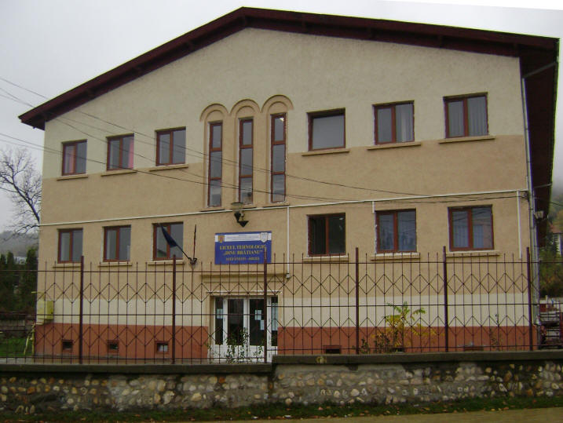
LICEUL TEHNOLOGIC „DINU BRĂTIANU” ŞTEFĂNEŞTI
„MESERIA FACE DIFERENȚA”
Strada Câmpului Nr. 41 Telefon /Fax: 0248/266039
Site-ul şcolii: www.liceulstefanesti.ro
Email-ul şcolii: liceulstefanesti@yahoo.com

Slide 2
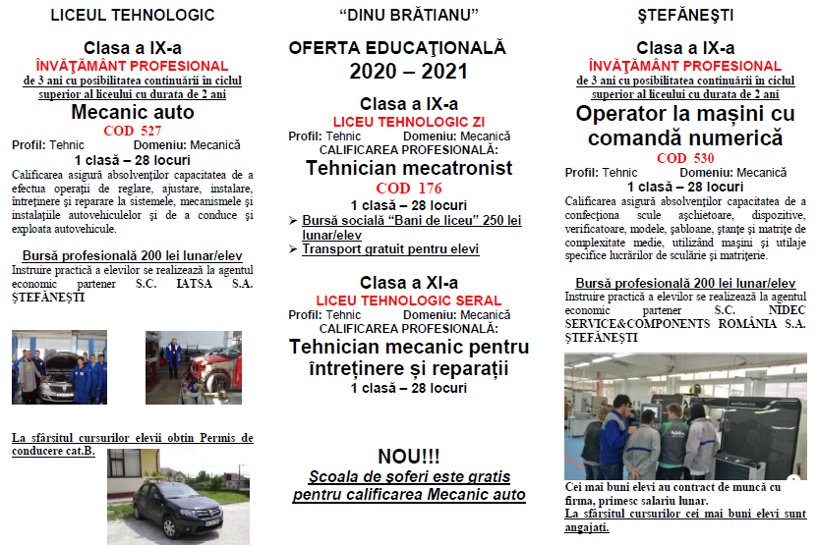

Slide 4
DOTARE
În prezent unitatea noastră dispune de 18 săli de clasă, repartizate pe două nivele şi cladire nouă de ateliere/laboratoare, cabinete metodice, sală de sport
Având în vedere destinaţia actuală, structura lor funcţională poate fi sintetizată astfel:
La parterul clădirii se află.
2 cabintete tehnologice
1 cabinet auto
2 cabinete informatică
1 laborator chimie
1 atelier confecţii metalice şi sudură
2 ateliere lăcătuşerie
centrala termică
La etajul clădirii se află 8 săli de clasă care au diverse funcţionalităţi:
1 cabinet fizică
1 cabinet biologie
1 cabinet limba şi literatura română
În corpul nou al campusului şcolar se află:
1 atelier-laborator mecatronică
1 atelier-laborator auto
1 cabinet C.E.A.C.
1 cabinet metodic-psihopedagogic

Slide 5
Obiectivul principal actual:
Asigurarea unei formări socio-profesionale a elevilor la standardele comunităţii Europene;
Adaptarea acesteia la cerinţele economiei de piaţă în dezvoltare.
Şcoala asigură:
Efectuarea practicii de specialitate la agenți economici renumiți:
SC IATSA SA Ștefănești;
SC NIDEC SERVICE&COMPONENTS ROMÂNIA SA Ștefănești;
Accesul la laboratoare şi ateliere moderne, complet utilate;
Aprofundarea studiului unei limbi străine la alegere.
Iniţierea şi aprofundarea operării pe calculator;

Slide 6
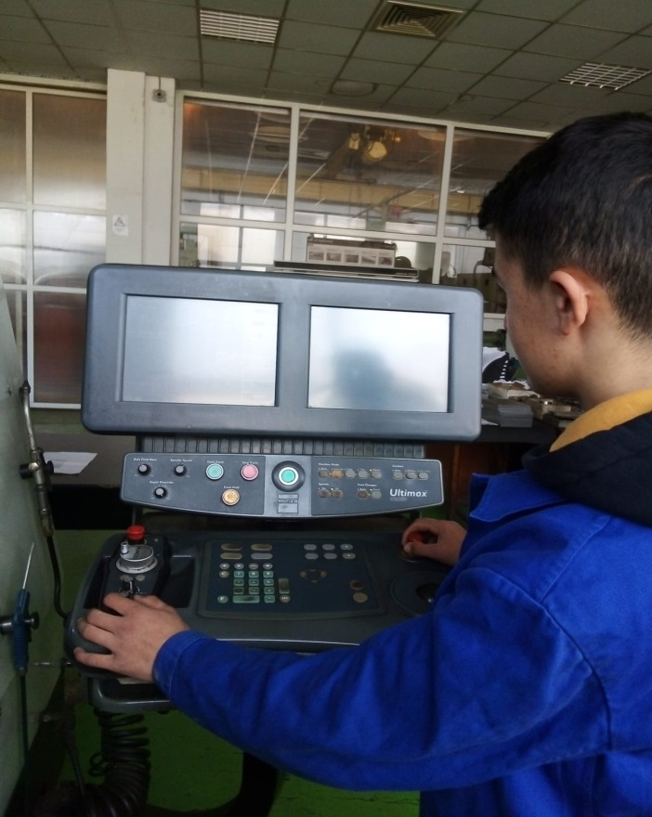
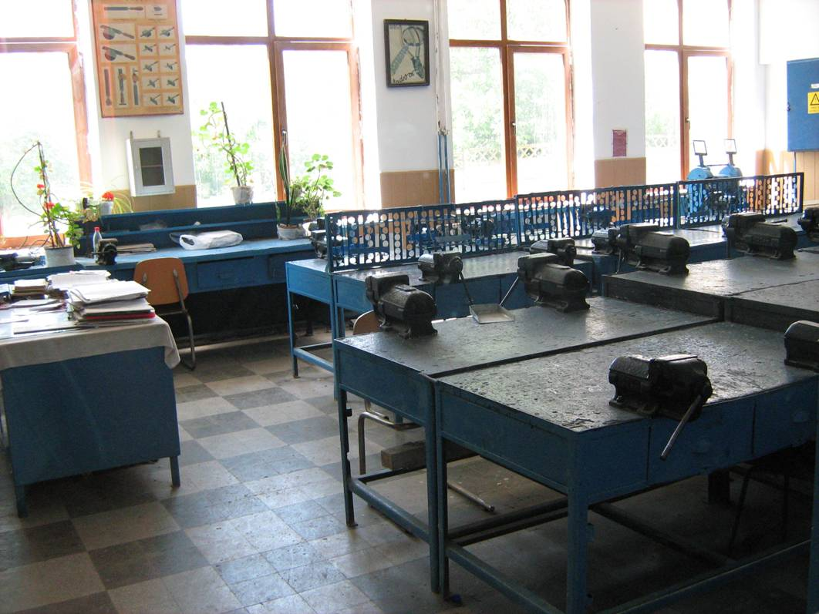
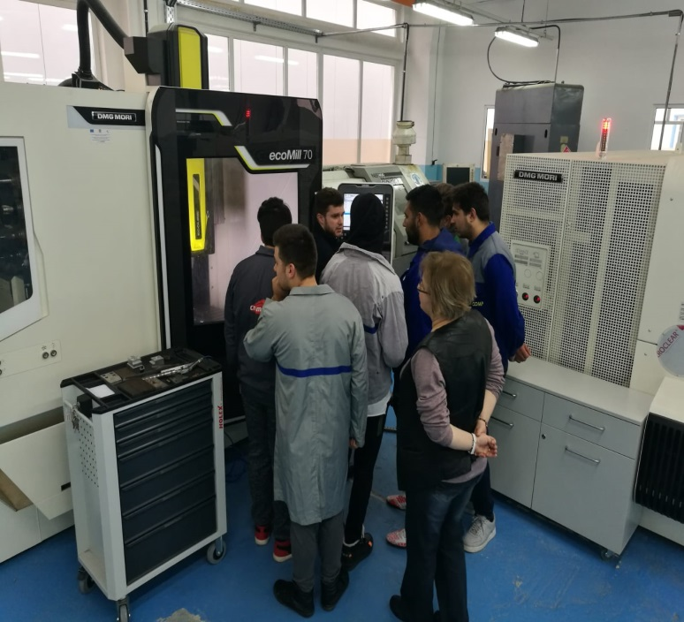
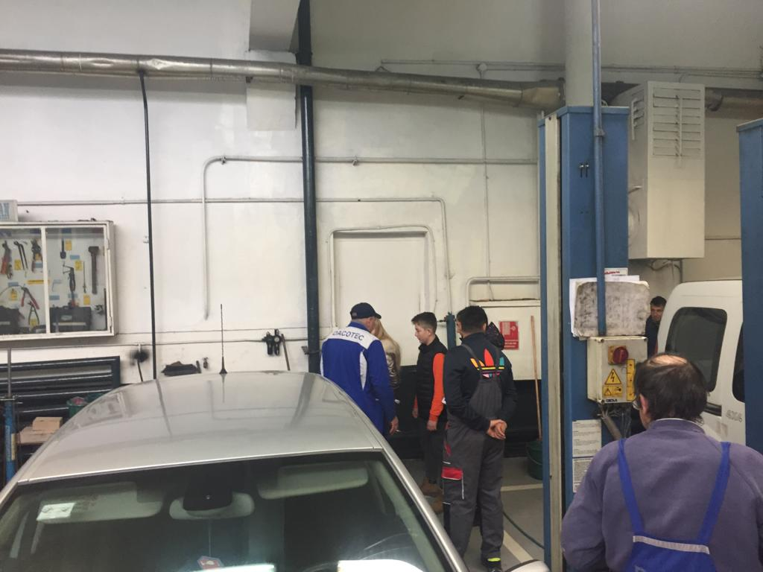
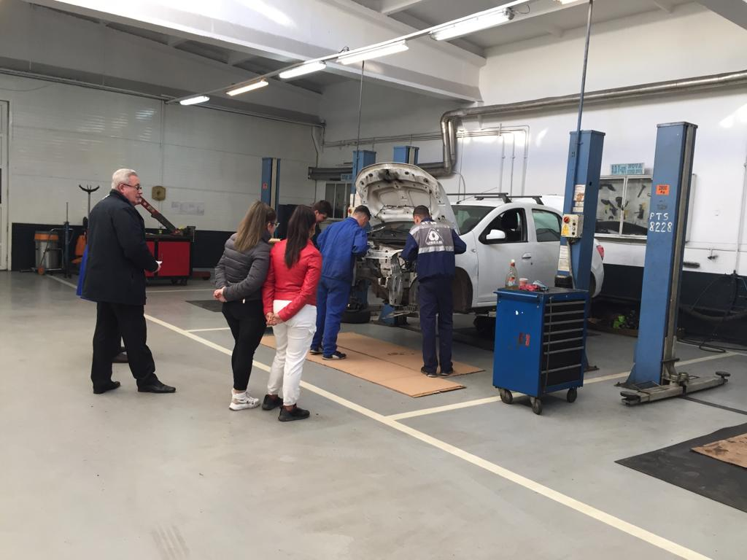
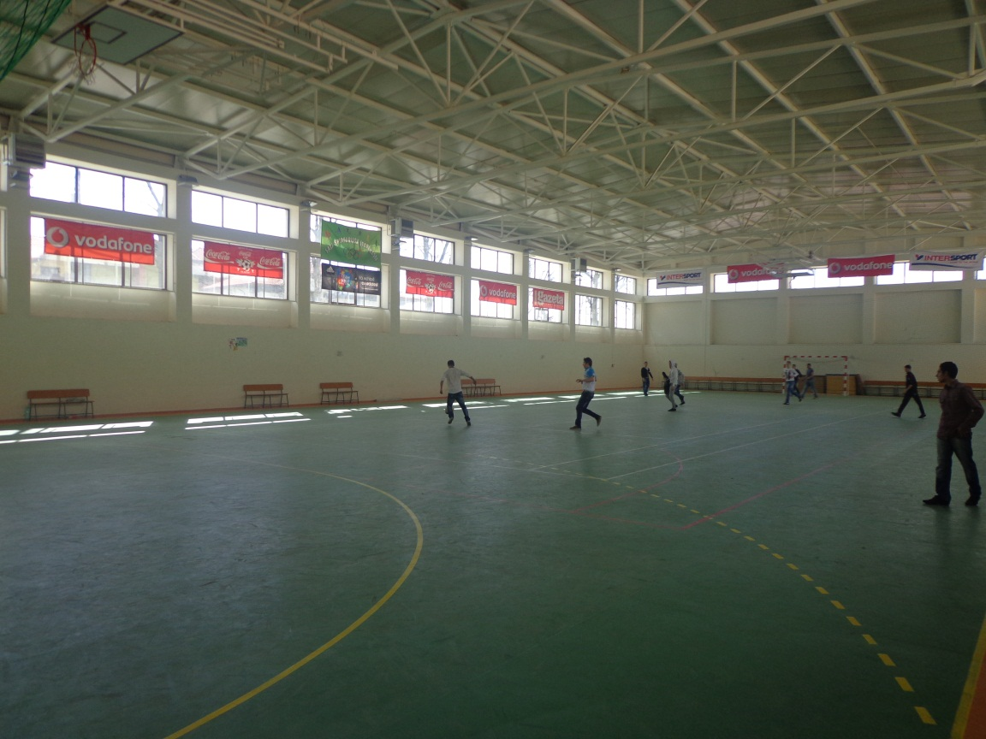
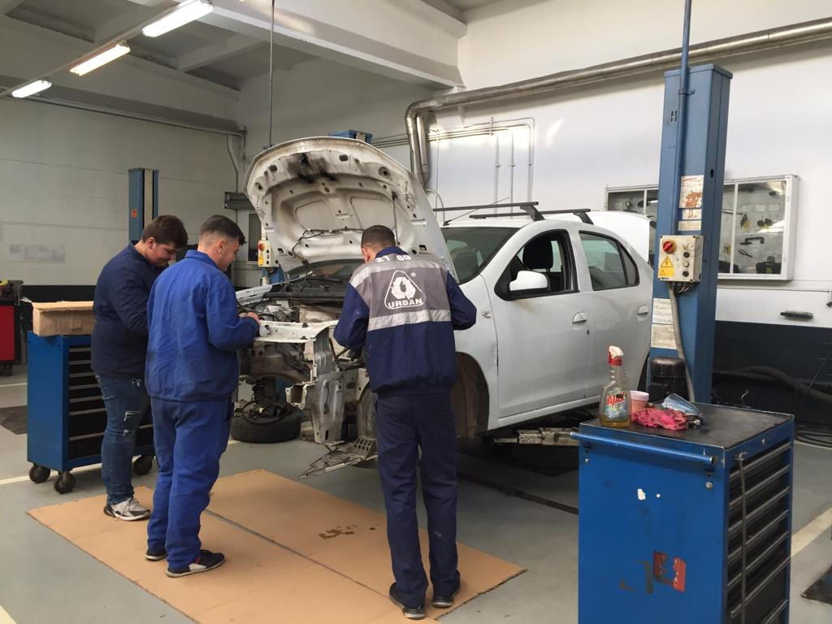

Slide 7
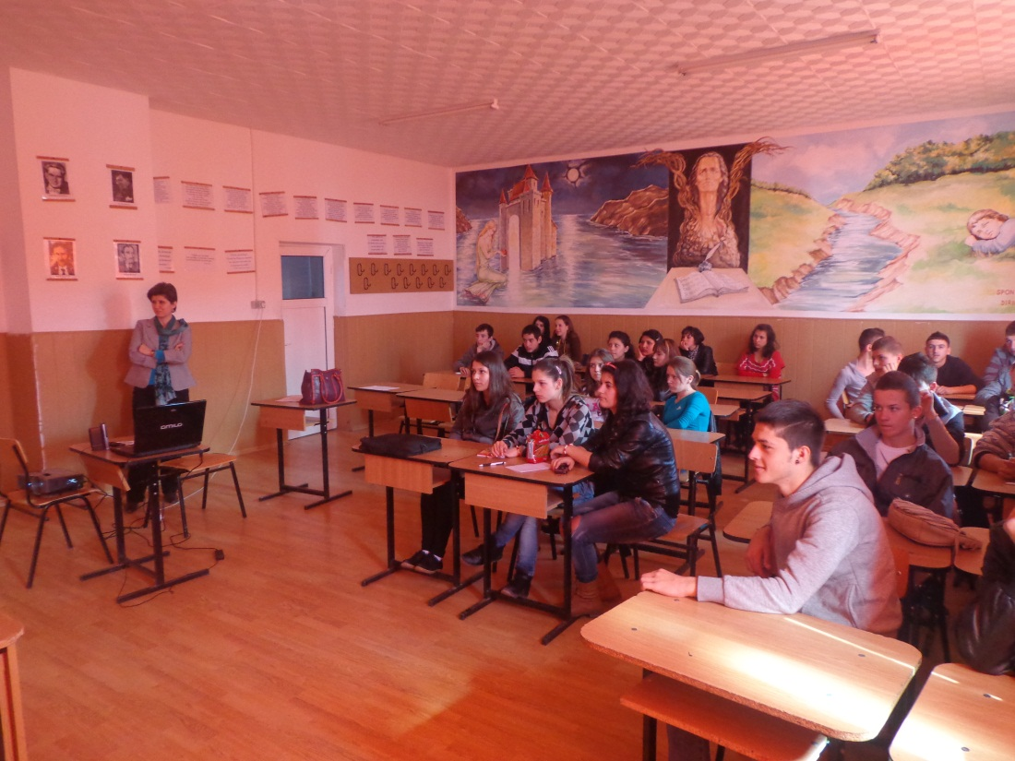
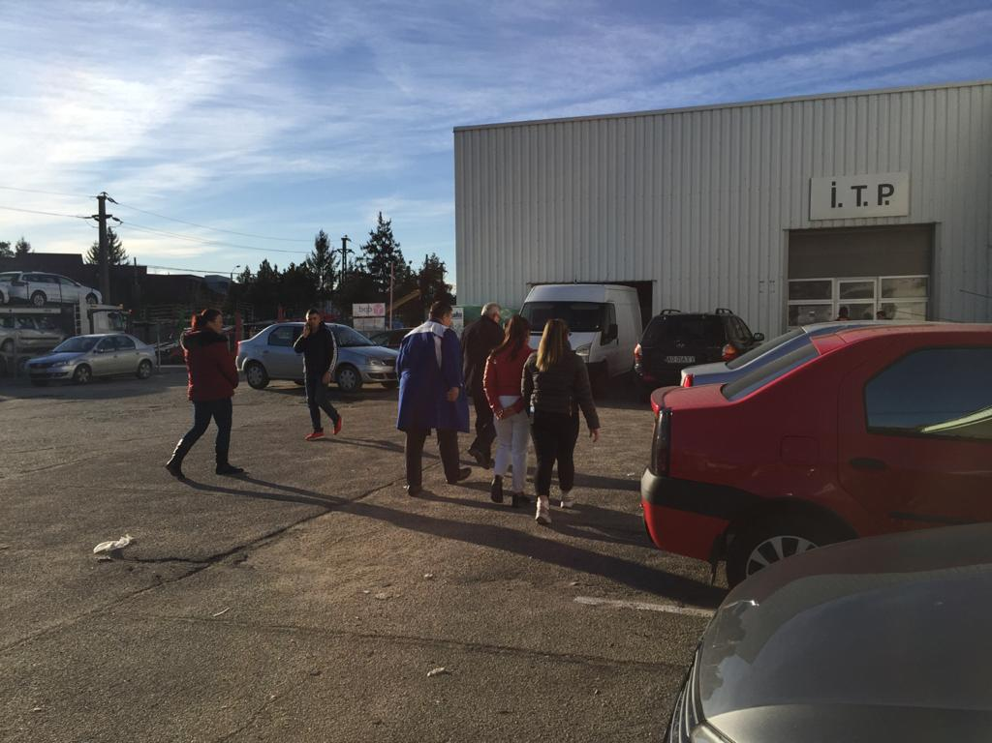
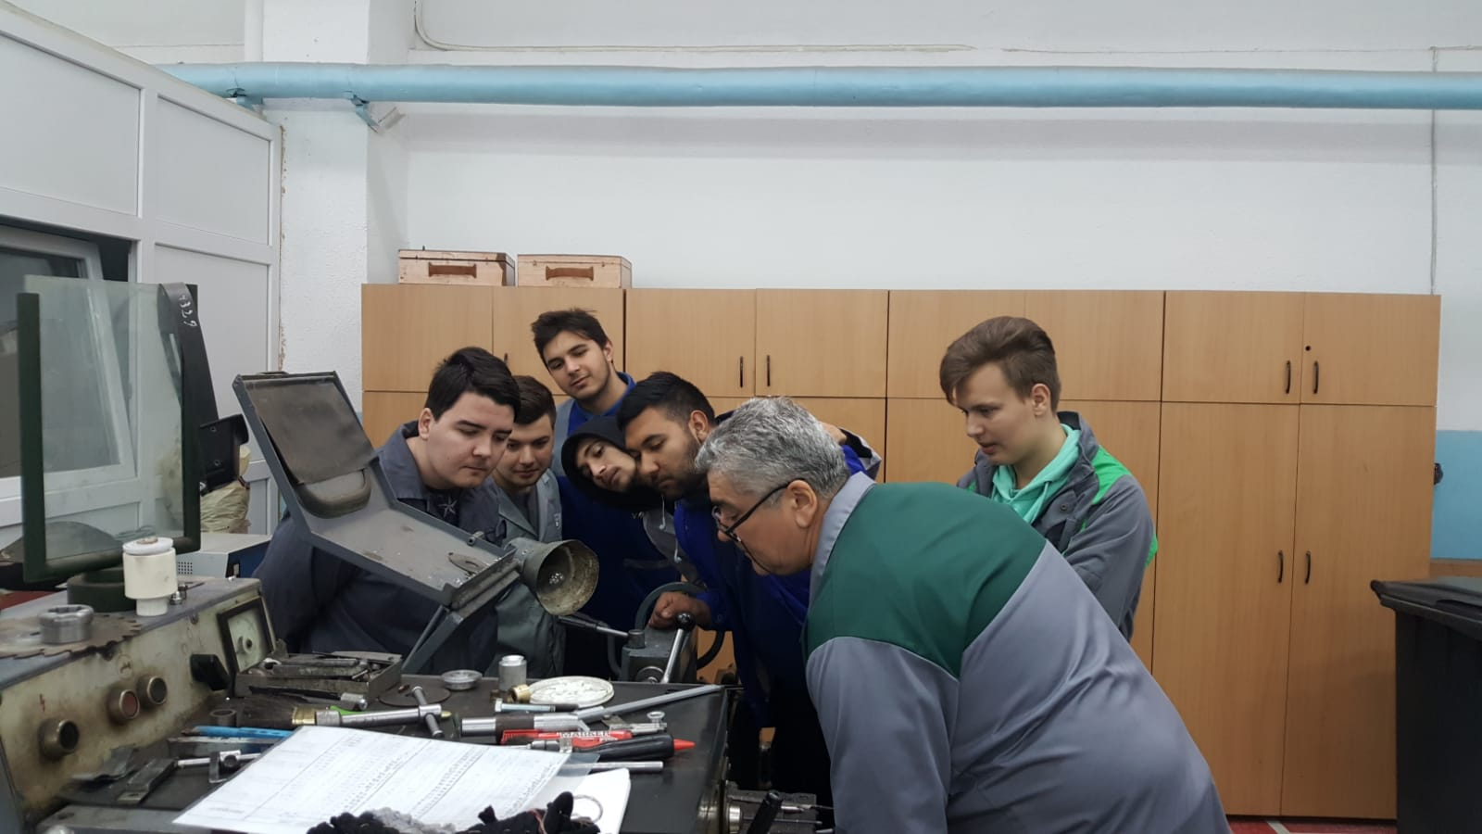
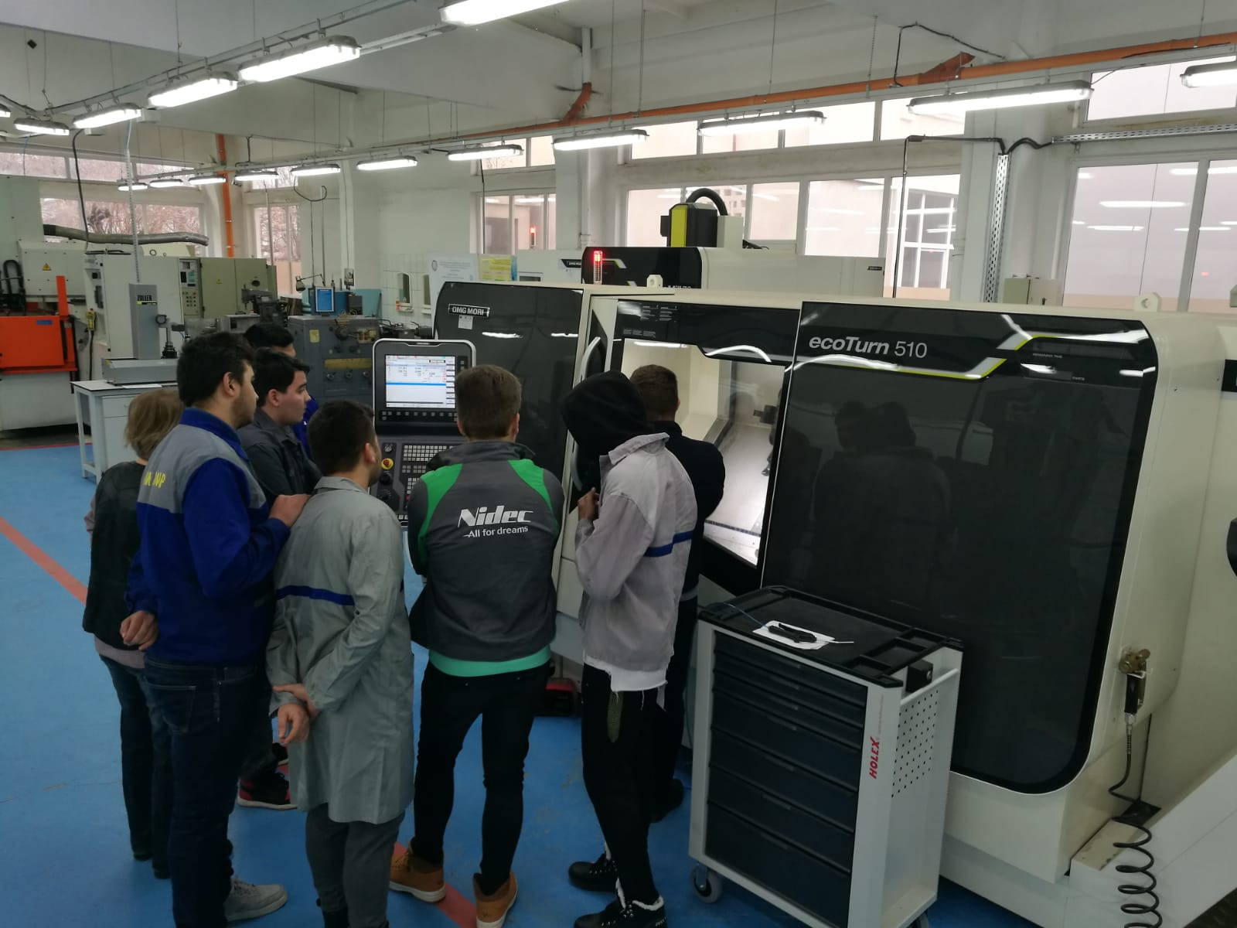

Slide 8
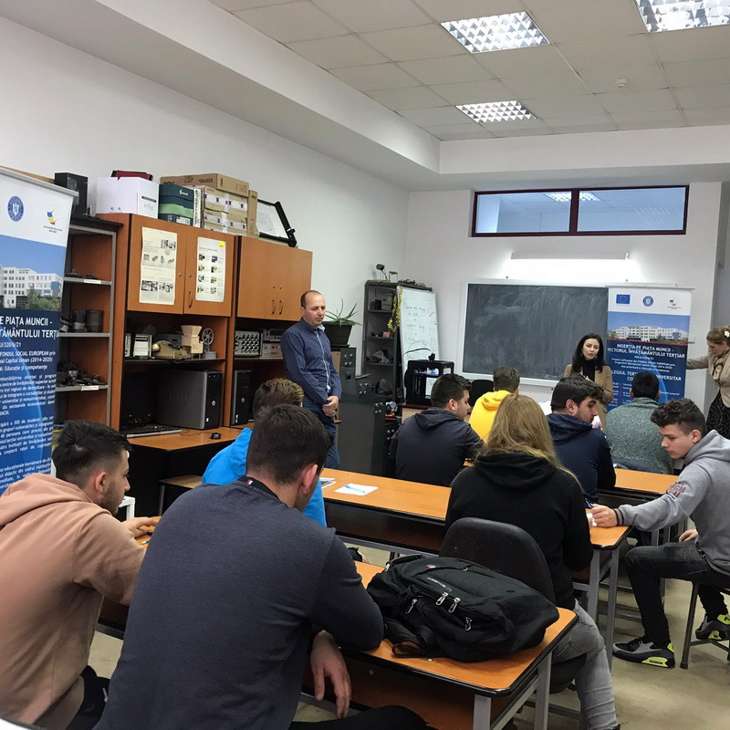
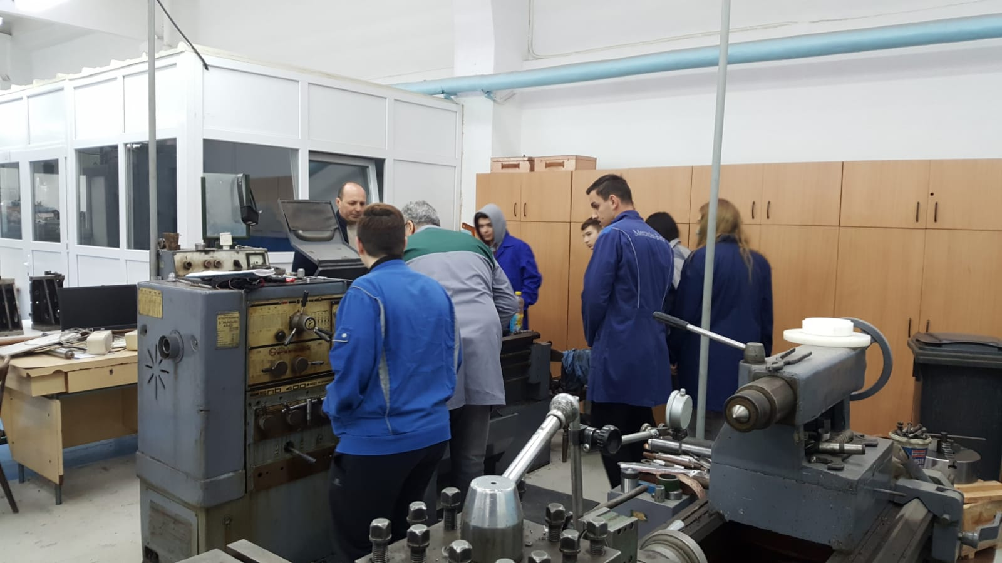
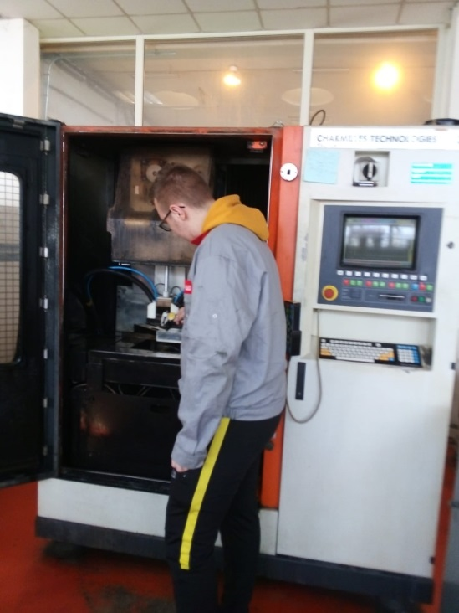
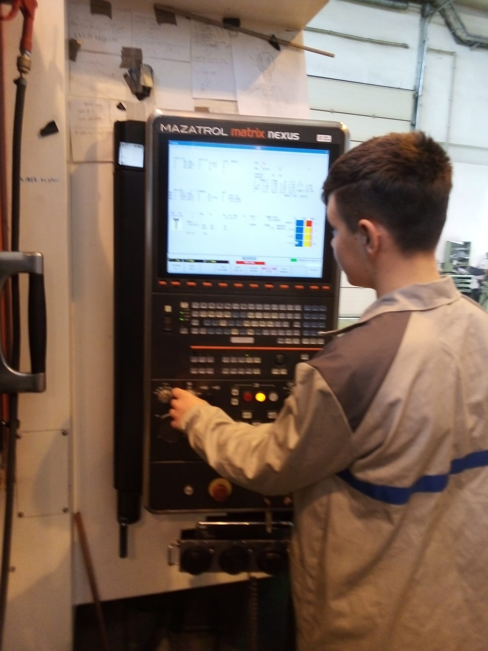
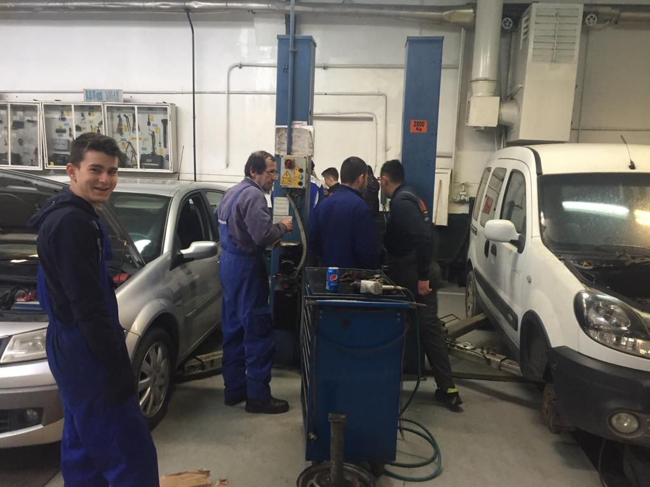

Slide 9
Proiecte
1."Competente practice de nivel european-profesionalism si competitivitate in formarea initiala a elevilor” – ”COMPETENT-EU”
Obiectiv general: dobandirea de competente profesionale practice de catre elevi, in calificarile profesionale mecanic auto si tehnician transporturi,astfel incat acestia sa devina competitivi pe piata europeana a muncii, dezvoltarea personala a elevilor si pregatirea pentru tranzitia de la scoala la viata activa.
Consorțiu național:
Coordonator consorțiu - Liceul Tehnologic Costesti, AG
Parteneri: Liceul Tehnologic “Capitan Nicolae Plesoianu”, Ramnicu Valcea, VL
LIceul Tehnologic “Dinu Bratianu” Stefanesti, AG
Organizația gazdă - Tellus Ltd din Marea Britanie, Plymouth.
Perioada: 01.09.2015 – 31.08.2016
Beneficiari direcți: 76 elevi din cele trei unități școlare

Slide 10
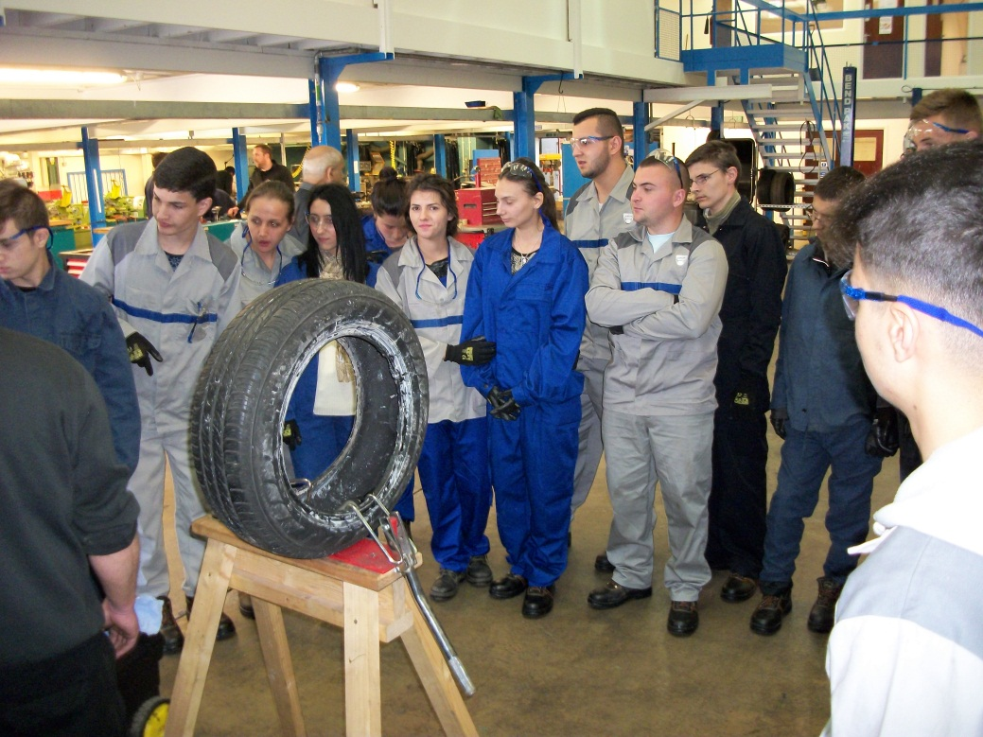
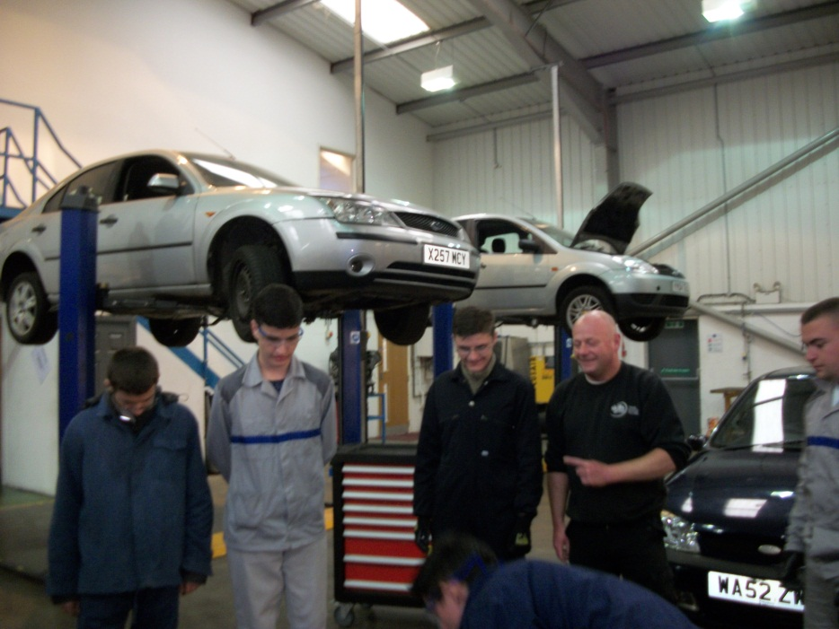
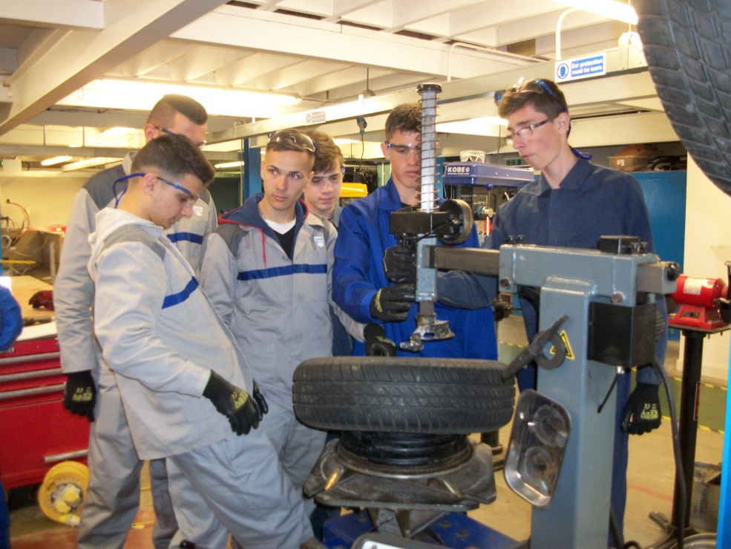
Marea Britanie

Slide 11
2. "Competențe profesionale la standarde europene – siguranța integrării și adaptării pe piața europeană a muncii!"
Obiectiv general este acela de a dezvolta competențele profesionale la nivel european în domeniul de studiu al participanților, în vederea creșterii calității educației in organizațiile de trimitere și formării și facilitării tranziției de la școală la viața activă.
Consorțiu național:
Coordonator consorțiu - Liceul Tehnologic “Dinu Bratianu” Stefanesti, AG
Parteneri: Liceul Tehnologic “Capitan Nicolae Plesoianu”, Ramnicu Valcea, VL
LIceul Tehnologic Costesti, AG
Organizații gazdă: 1. TELLUS COLLEGE, Plymouth, Marea Britanie
2. ESCOLA PROFISSIONAL DO MONTIJO -Associação para a
Formação Profissional e Desenvolvimento do Montijo,
Portugalia
3. A.SINANIS & SIA O.E. (IPODOMI), Grecia
Perioada: 01.09.2018 – 29.02.2020
Beneficiari direcți: 63 elevi clasa a X-a, calificarea profesională “Mecanic auto” și 9 profesori discipline tehnice din cele trei unități școlare

Slide 12
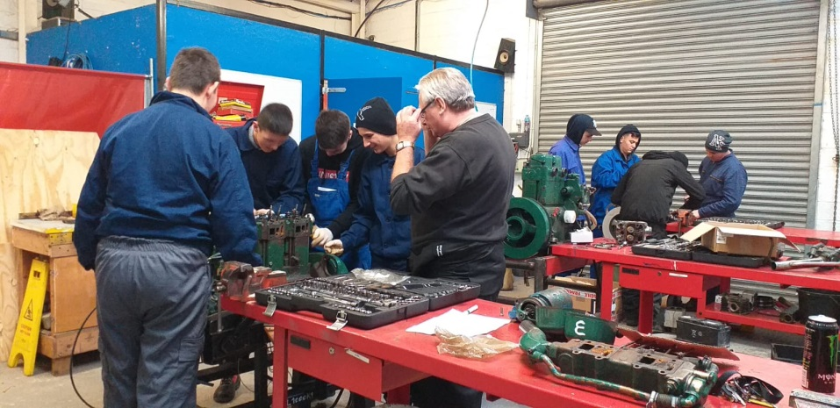
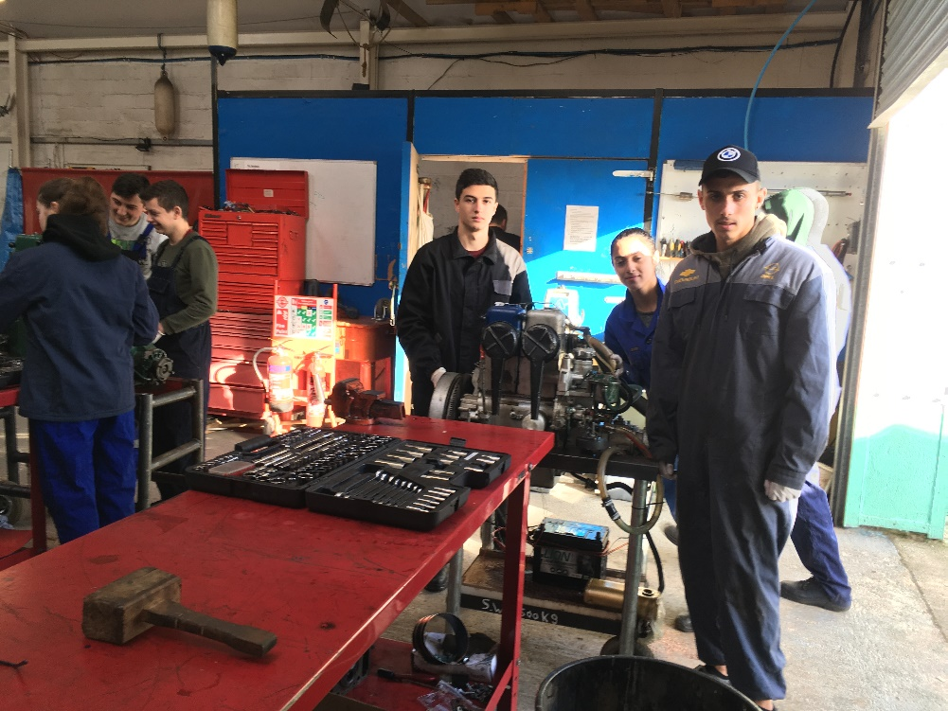
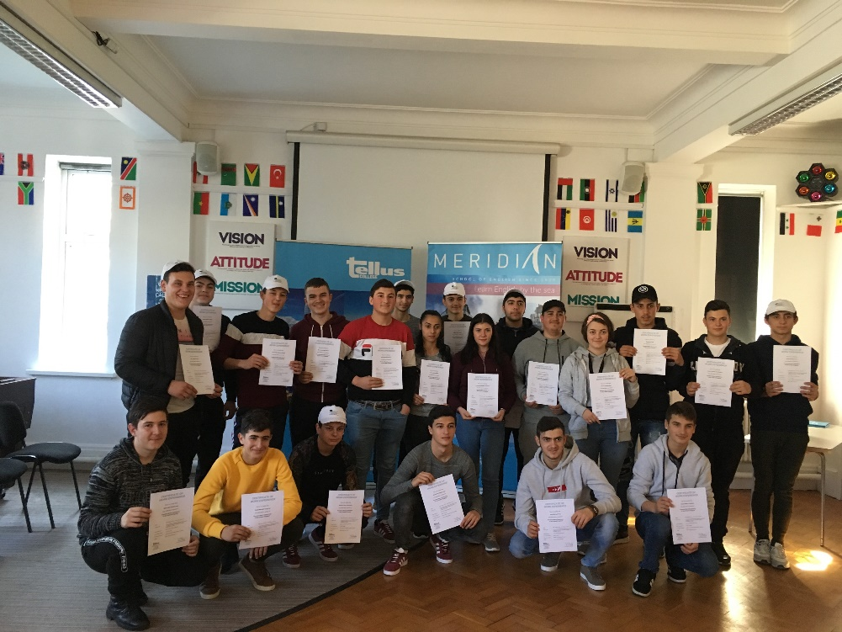
Marea Britanie

Slide 13
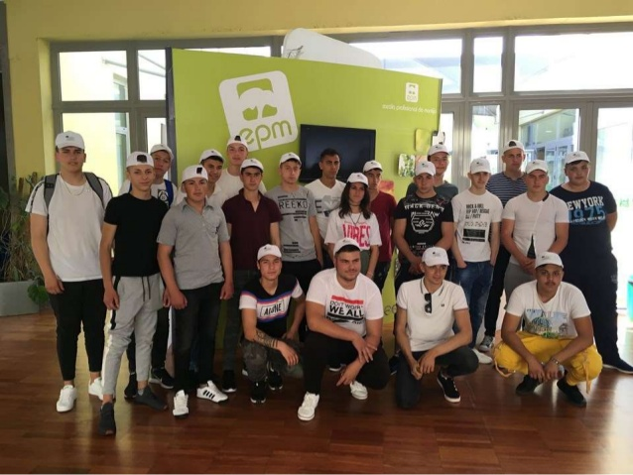
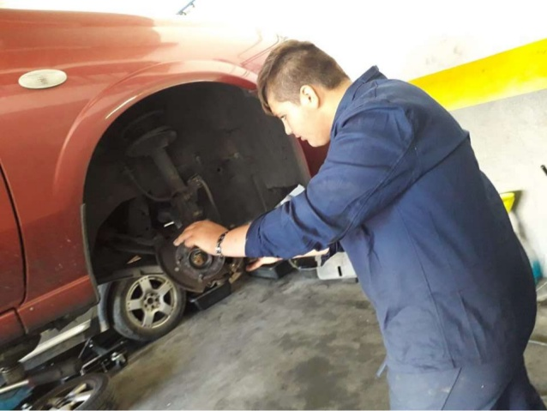
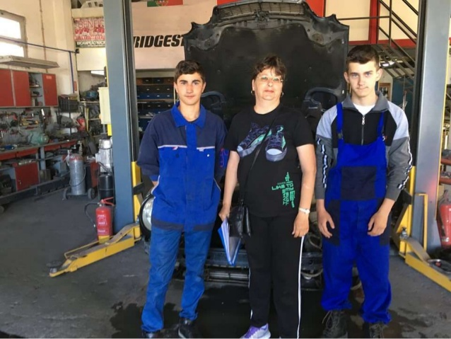
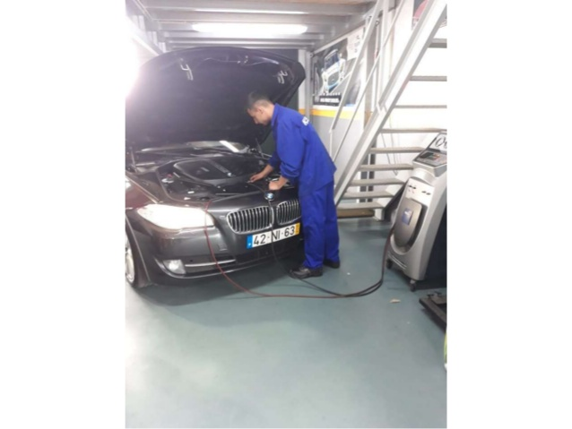
Portugalia

Slide 14
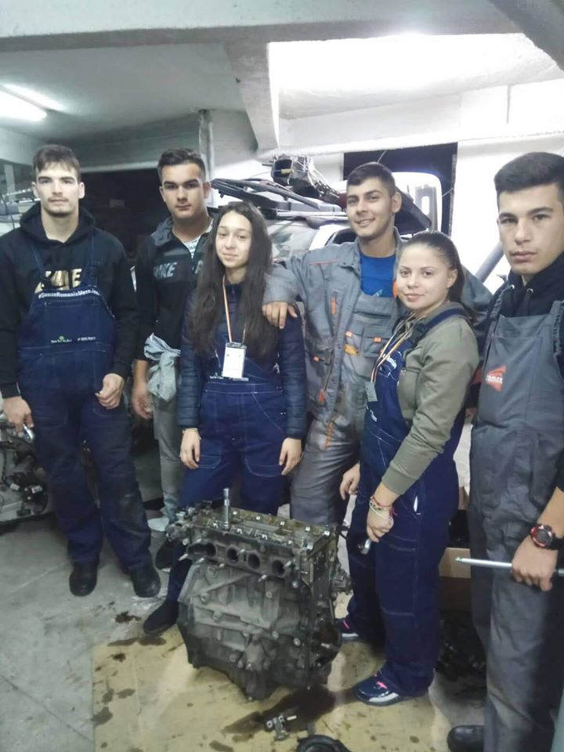
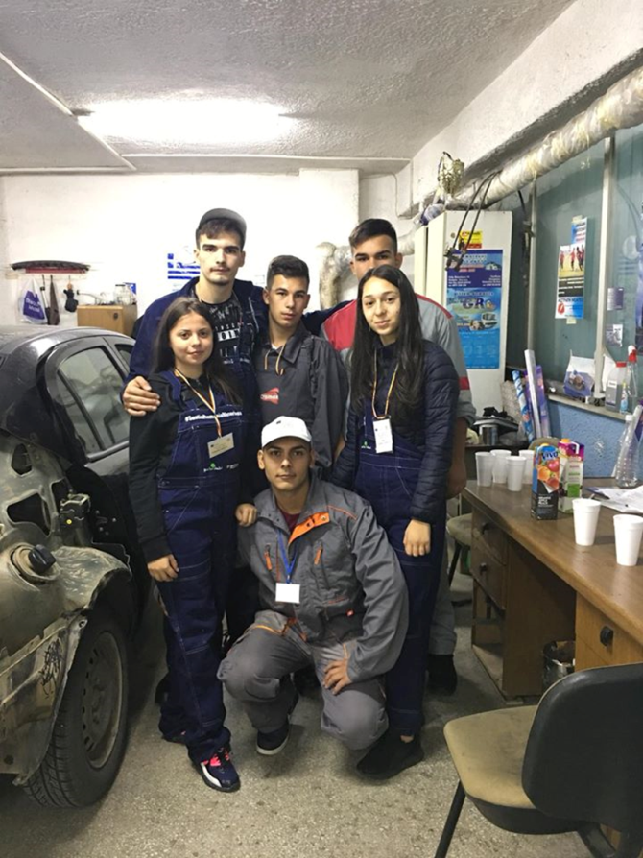
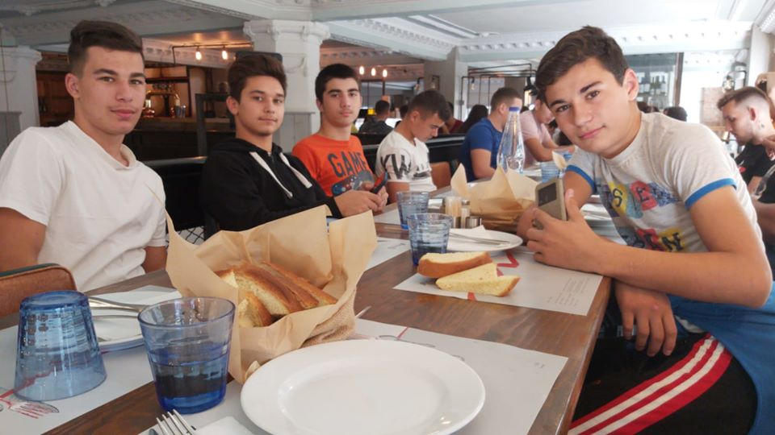
Grecia

Slide 15
3. “ECO experiences in european schools!”
Obiective:
- îmbunătățirea competențelor, formarea priceperilor și deprinderilor de lucru prin susținerea gândirii critice prin predarea și învățarea prin activități formale, non-formale și informale pentru 70 elevi din 5 țări partenere în timp de 2 ani, în domeniul educației de protecția mediului, cu scopul conștientizării problemelor de mediu;
- dezvoltarea competențelor pedagogice pentru desfășurarea de activităților formale și nonformale în domeniul protecției mediului pentru 55 profesori din 5 țări partenere în timp de 2 ani cu scopul de a implementa activități educative în școlile din care provin.
Beneficiar: LICEUL TEHNOLOGIC “DINU BRĂTIANU”-ȘTEFĂNEȘTI
Organizații partenere:
1. ÜLKÜ MUHARREM ERTAŞ ANADOLU LİSESİ – Turcia
2. GYMNASIO GENISEAS XANTHIS – Grecia
3. AGRUPAMENTO DE ESCOLAS NUNO DE SANTA MARIA – PORTUGALIA
4. ZESPOL SZKOL ZAWODOWYCH NR 1 IM. KOMISJI EDUKACJI NARODOWEJ W BIALEJ PODLASKIEJ – POLONIA
Perioada de implementare: 01.09.2019 – 31.08.2021

